Slide 1
自然語言處理(NLP) Natural Language Processing
常見的 NLP 任務 https://en.wikipedia.org/wiki/Natural_language_processing
底下是自然語言處理中一些最常研究的任務的清單。
其中一些任務具有直接的實際應用，而另一些則更常見的是用作用於幫助解決更大任務的子任務
自然語言理解(NLU)
情緒分析
文本分類
形態學分析
詞形還原 形態學分割 詞性標記 詞幹
自然語言生成(NLG)
機器翻譯(MT)
自動摘要 (文字摘要)
文字和語音處理
光學字元辨識(OCR) 語音辨識 語音分割 文字轉語音
句法分析
語法歸納

Slide 2
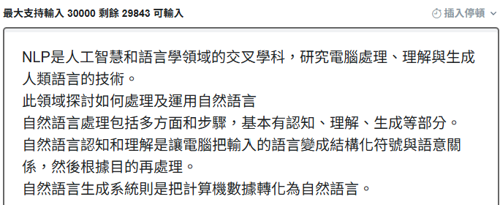
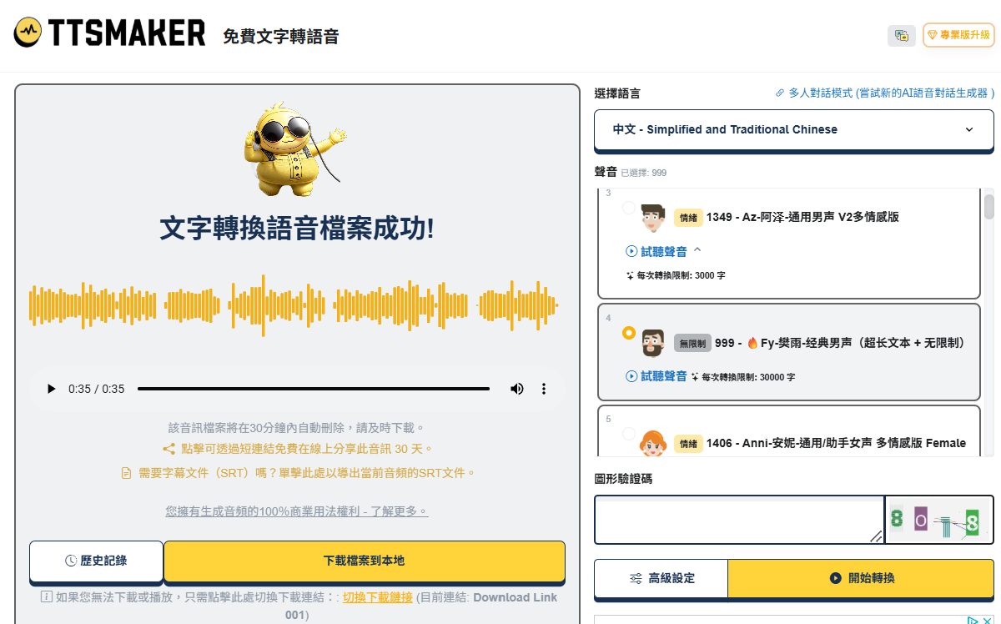
自然語言處理(NLP) Natural Language Processing
文字轉語音
給定文本，轉換這些單位並產生口語表示。
文字轉語音可用於幫助視障人士
https://ttsmaker.com/zh-hk

Slide 3
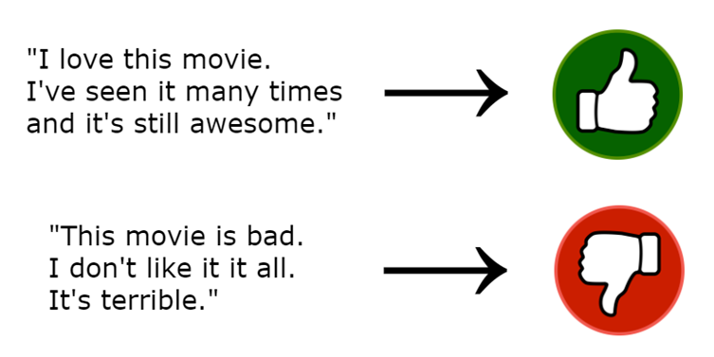
自然語言處理(NLP) Natural Language Processing
sentiment analysis|情緒(感)分析
目標:根據文本中表達的情緒或心態對文本進行分類(文本分類Text Classification)，可以是積極的、消極的或中性的。
它可以使用各種自然語言處理演算法。
應用
正面情緒表示該活動引起了目標受眾的共鳴，而負面情緒可能表示需要調整。
客戶反饋分析： 企業可以分析客戶評論、評論和反饋，以了解其背後的情緒，幫助確定需要改進的領域並解決客戶疑慮，最終提高客戶滿意度。
品牌聲譽管理：情緒分析使企業能夠即時監控其品牌聲譽。透過追蹤社群媒體、評論平台和其他線上管道上的提及和情緒，公司可以及時回應正面和負面情緒，從而減輕對其品牌的潛在損害。
產品開發與創新：了解客戶情緒有助於識別其產品或服務中廣受好評或需要改進的功能和方面。這些資訊對於產品開發和創新非常寶貴，使公司能夠根據客戶偏好調整其產品。
競爭對手分析：情緒分析可用於將圍繞公司產品或服務的情緒與競爭對手的情緒進行比較。企業確定自己相對於競爭對手的優勢和劣勢，從而做出策略決策。
行銷活動有效性：企業可以透過分析線上討論和社群媒體提及的情緒來評估其行銷活動的成功。
https://www.geeksforgeeks.org/machine-learning/what-is-sentiment-analysis/

Slide 4

自然語言處理(NLP) Natural Language Processing
IMDB 50K 電影評論資料集|大型電影評論資料集
https://www.kaggle.com/datasets/lakshmi25npathi/imdb-dataset-of-50k-movie-reviews
IMDB 資料集包含 5 萬個電影評論，可用於自然語言處理或文字分析。
這是一個用於二元情緒分類的資料集，其資料量遠遠超出先前的基準資料集。
提供了 25,000 條高度極性的電影評論用於訓練，另 25,000 條用於測試。因此，您可以使用分類演算法或深度學習演算法來預測正面和負面評論的數量。
更多資料集信息，請訪問以下連結：http://ai.stanford.edu/~amaas/data/sentiment/
https://www.geeksforgeeks.org/nlp/sentiment-analysis-on-imdb-movie-reviews/

Slide 5
自然語言處理(NLP) Natural Language Processing
NLP技術
基本文字處理
文字向量化 : 文字(文本) == > 向量
RNN
Transformer(2017)變形金剛
預訓練模型 == > 大語言模型
MLLMs 多模態大型語言模型

Slide 6
Tokenization (斷詞/分詞)
Tokenization 是自然語言處理與大型語言模型 的 前處理步驟，指的是 將原始文字 (Text) 切分成更小單位 (Tokens)，再交給模型進行運算。
Token 不一定等於「詞 (word)」，可能是一個字、一個詞、一個子詞 (subword)，甚至一個字元 (character)。
Tokenization 的方式會直接影響模型的 效率 與 理解能力。
Word-level Tokenization (詞級斷詞)
Tokenization
["I", "love", "NLP", "."]
"I love NLP."
Subword-level Tokenization (子詞級斷詞)
["I", "love", "NL", "P", "."]
Character-level Tokenization (字元級斷詞)
["I", " ", "l", "o", "v", "e", " ", "N", "L", "P", "."]
Byte-level Tokenization

Slide 7
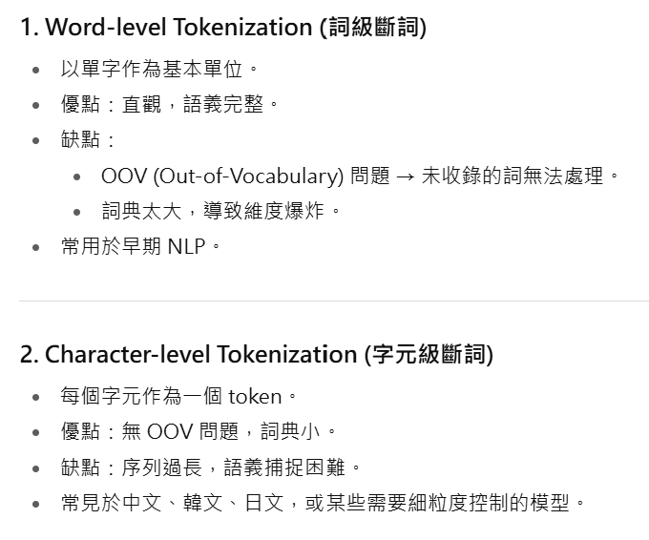
Tokenization (斷詞/分詞)

Slide 8
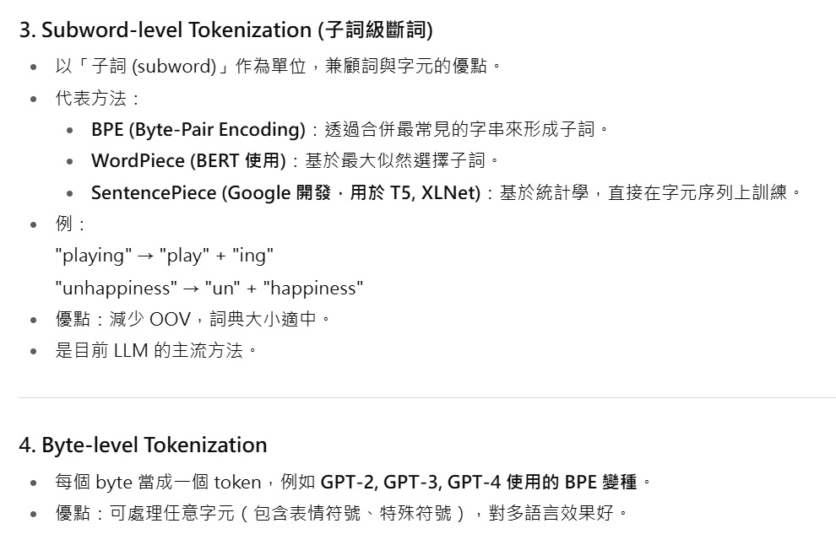
Tokenization (斷詞/分詞)

Slide 9
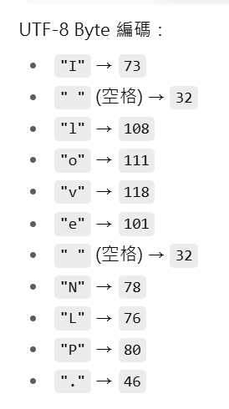
Byte-level Tokenization
“I love NLP.” → [73, 32, 108, 111, 118, 101, 32, 78, 76, 80, 46]
✅把文字直接轉換成 UTF-8 編碼的 byte，再進一步進行 BPE (Byte Pair Encoding) 或其他壓縮。
✅每個字元（包含空格和標點符號）都會被轉換為一個 byte。
✅這些數字就是每個字元對應的 byte 值，接著模型會基於這些 byte 值進一步做 BPE 合併，形成最終的 subword tokens。
"I love NLP."
✅ Byte-level Tokenization 可以處理所有字元(包括 emoji、特殊符號、多語言文字)。
✅相較於 Word-level / Subword，Byte-level 更通用，但序列通常會更長。

Slide 10
Tokenization 技術比較
方法 | 單位 | 優點 | 缺點 | 代表應用
Word-level | 單字 (word) | 語義完整、直觀 | OOV (未登錄詞) 問題嚴重；詞典過大 | 早期 NLP 任務
Character-level | 字元 (character) | 無 OOV；詞典小 | 序列過長；難以捕捉高層語意 | 中文、日文、韓文處理
Subword-level | 子詞 (subword) | 平衡字與詞；減少 OOV；詞典適中 | 需要演算法訓練 (BPE/WordPiece/SentencePiece) | BERT、T5、GPT 系列部分
Byte-level | Byte | 可處理任意字元（多語言、符號、表情符號）；最通用 | Token 數量多；序列長度增加 | GPT-2, GPT-3, GPT-4

Slide 11
Word -- > Vector(數字向量)
* 計算機只能理解數字。
*詞嵌入是將文字轉換為數字。
方法 | 推出年代 | 核心概念 | 特性 | 優點 | 缺點 | 代表應用
One-Hot Encoding | 1980s | 每個詞用獨立 one-hot 向量表示 | 高維稀疏，無語意 | 簡單直觀 | 無法表達詞語關係；維度爆炸 | 傳統 NLP
Word2Vec (CBOW / Skip-gram) | 2013 (Google) | 預測上下文 (CBOW) 或中心詞 (Skip-gram) | 分布式語意；固定向量 | 高效學習語意關係，能做詞向量運算 (king−man+woman≈queen) | OOV 問題，不能區分多義詞 | 文本分類、翻譯
GloVe (Global Vectors) | 2014 (Stanford) | 基於詞共現矩陣與統計資訊 | 融合局部與全局語意 | 融合全域統計資訊，語意表達更穩定 | 訓練需大規模語料與記憶體 | 情感分析、語意檢索
FastText | 2016 Facebook | 將詞分解成 n-grams subwords | 支援子詞；更強的詞形泛化能力 | 能處理未登錄詞 (OOV) 與詞形變化 | 模型較大，計算開銷增加 | 低資源語言、拼字變化
BERT / GPT (Contextual Embedding) | 2018+ (Google / OpenAI) | 基於 Transformer；上下文動態嵌入 | 同一詞不同語境有不同向量 | 語境感知；表現最佳；NLP 標準方法 | 訓練成本高；需大量計算資源 | ChatGPT、翻譯、問答系統

Slide 12
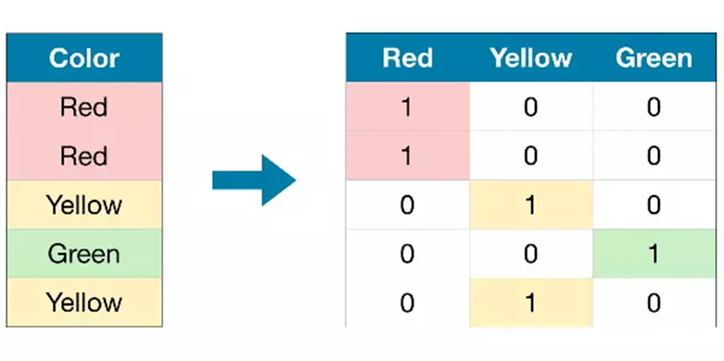
One-hot Encoding (OHE, 獨熱編碼)
最基本、最早期的文字與類別資料編碼方法。
將每個 詞 (word) 或 類別 (category) 表示為一個 稀疏向量 (sparse vector)。
向量長度等於詞彙表 (vocabulary) 的大小
該詞所在的位置標記為 1，其他位置為 0。
優點 | 缺點
簡單、直觀，容易實現 | 向量維度隨詞彙表大小成長，維度爆炸 (high-dimensional)
適用於小型分類問題 | 無法表示詞與詞之間的語意關係
不需要訓練即可使用 | 無法處理未登錄詞 (OOV) 問題
未登錄詞 (OOV, Out-of-Vocabulary)在訓練階段沒有出現在詞彙表 (vocabulary) 裡的詞。
假設詞彙表 = {"cat", "dog", "apple"}測試資料輸入 "banana“
"banana" 不在詞彙表內 → OOV

Slide 13
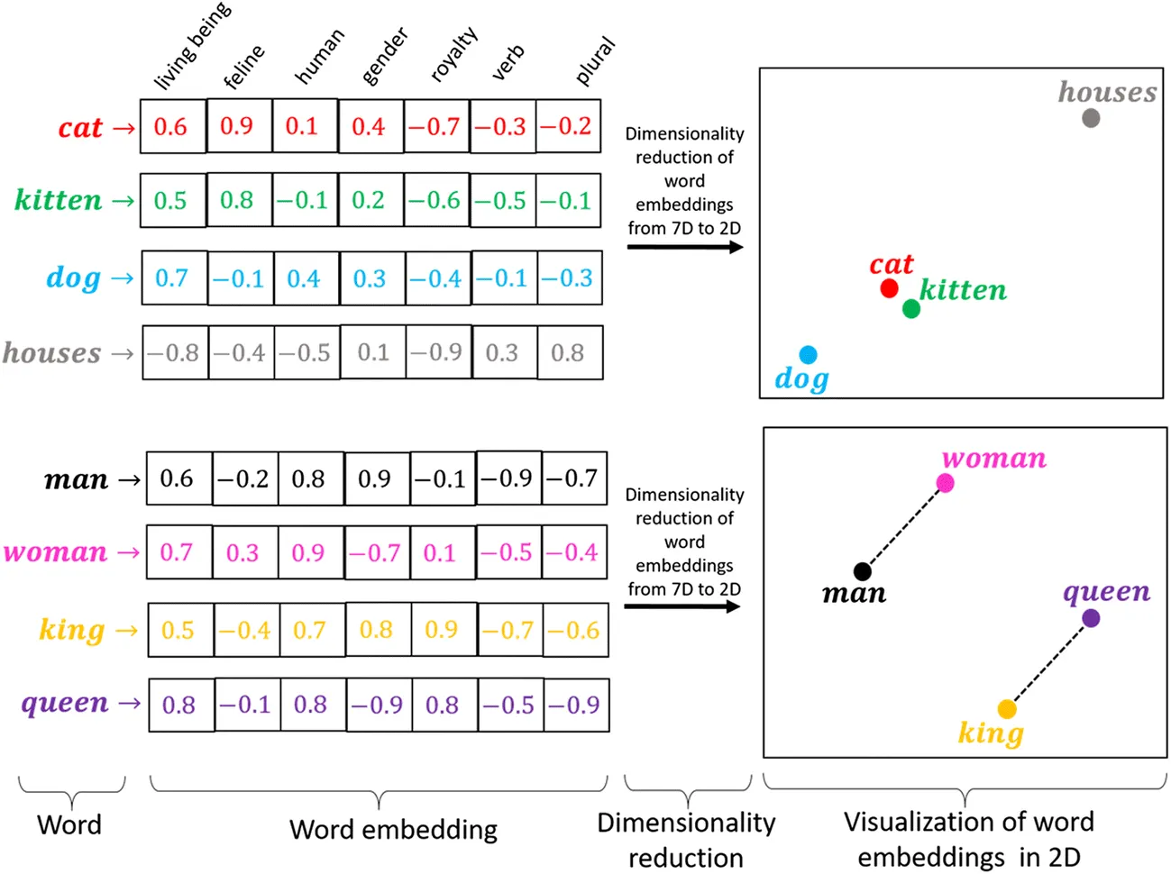
Word Embedding (詞嵌入)
https://medium.com/@hari4om/word-embedding-d816f643140

Slide 14
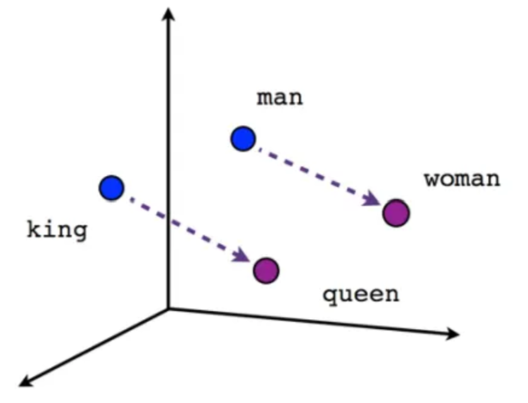
Word Embedding (詞嵌入)
Word -- > 向量 (Vector)
將文本空間中的某個word，通過一定的方法(嵌入|embedding)到另一個數值向量空間(embedding)
使用一個向量來表示每一個詞(vector representation)
傳統 NLP 模型使用 One-Hot Encoding（高維且稀疏），但無法表達詞與詞之間的語義關係。
Word Embedding 則將詞語映射到 低維稠密向量空間 (Dense Vector Space)，使相似語義的詞在向量空間中更接近。
👉 簡單來說：把文字轉換成電腦可以理解的數學表示，並且保留語意關係

Slide 15
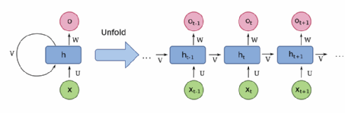
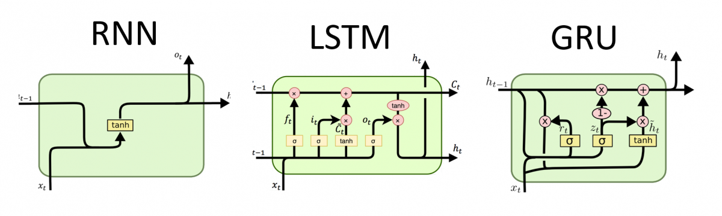
循環神經網路(Recurrent Neural Network, RNN)

Slide 16
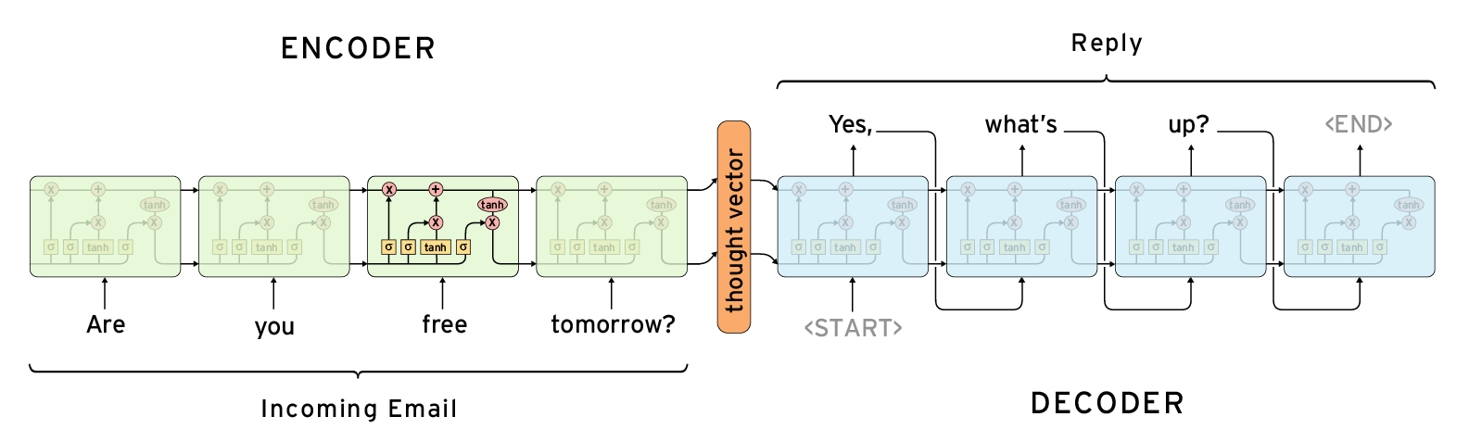
Seq2Seq(Sequence-to-Sequence Model) 2014
提出年份：2014 年，由 Google 提出，用於機器翻譯（Machine Translation）。
核心任務：將一個序列（輸入序列）轉換為另一個序列（輸出序列）。
應用範例：
機器翻譯（English → 中文）
聊天機器人
文本摘要
語音轉文字（ASR）
影像字幕生成（Image Captioning）
注意力機制(2015)

Slide 17
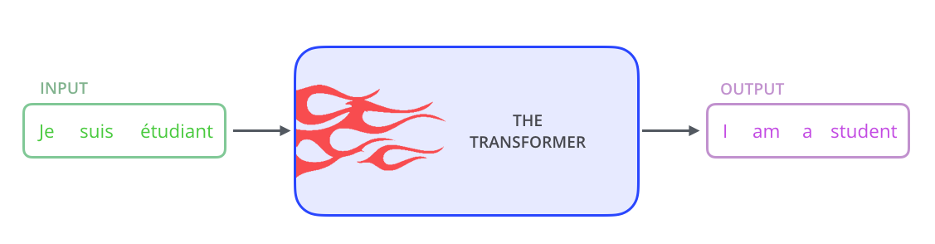
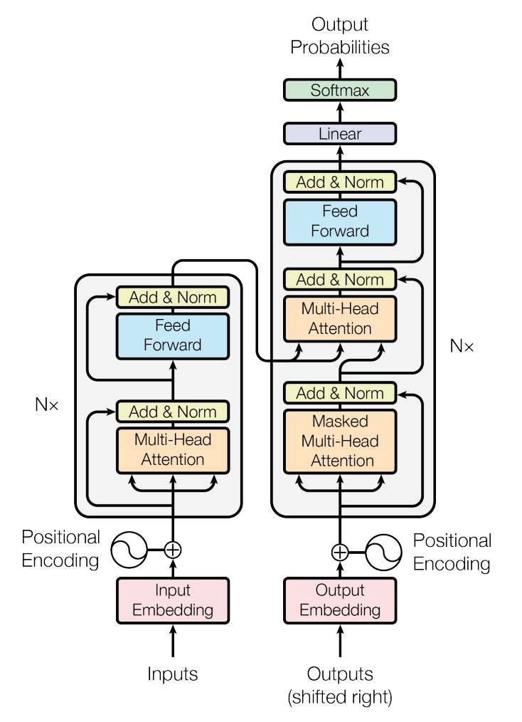
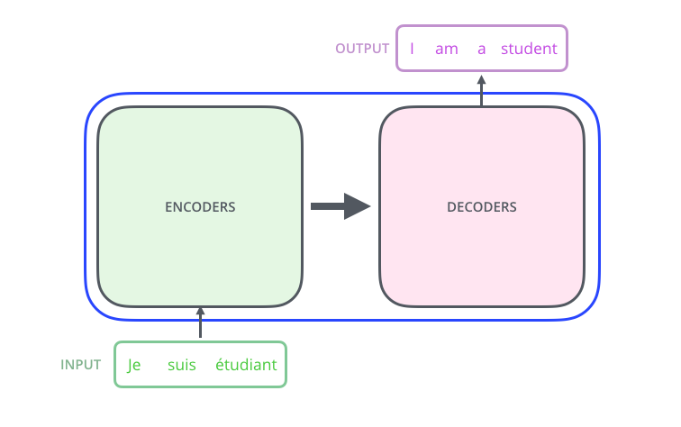
Transformer(2017)
解碼
decoder部分
encoder部分
編碼
編碼
解碼
The Illustrated Transformer
https://jalammar.github.io/illustrated-transformer/

Slide 18
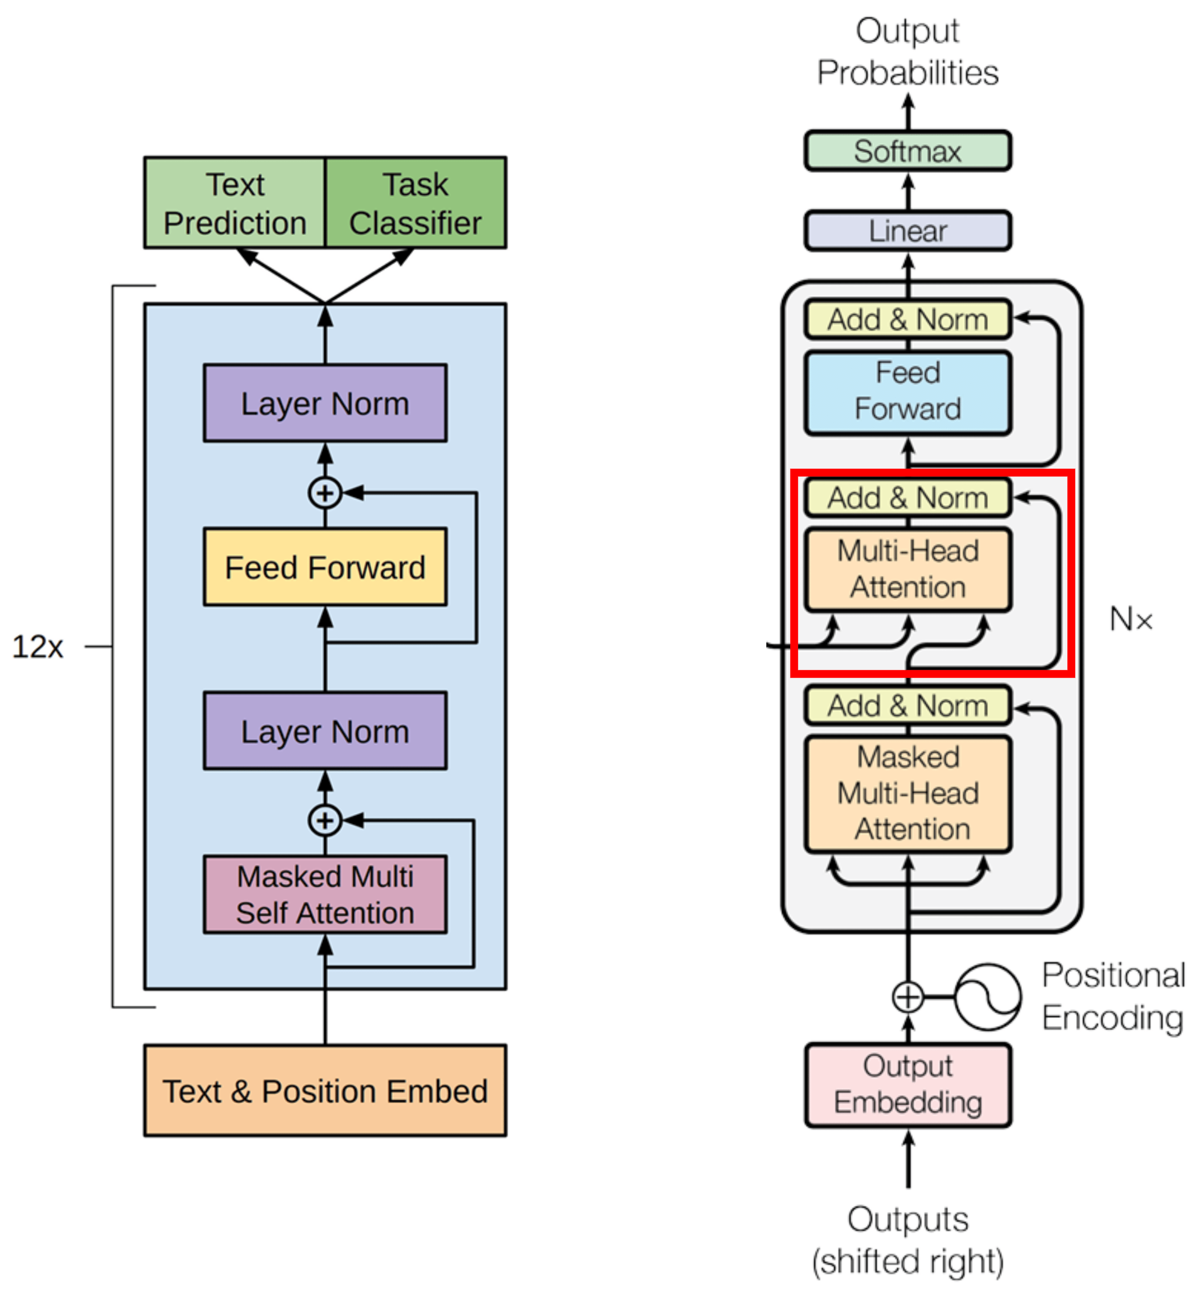
大語言模型(Large Language Model)
Transformer
decoder部分
使用 decoder部分的
GPT-1 架構
https://towardsdatascience.com/meet-gpt-the-decoder-only-transformer-12f4a7918b36/

Slide 19
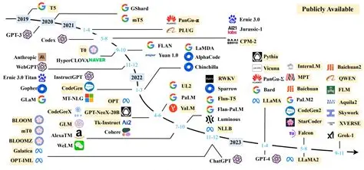
大語言模型(Large Language Model)
Pretrain Model(預訓練模型)

